Slide 1
COURS INTERENTREPRISES 3
Formation 3 + 1
BIENVENUE
Notes:
1
1
1

Slide 2
COURS INTERENTREPRISES 3
Formation 3 + 1
Employé/e de commerce
Services et administration
CIFC-VD

Slide 3
PROGRAMME
1ère partie : Généralités
2ème partie : Objectif 1.1.8.3 – Ex lunette high tech
3ème partie : Objectif 1.1.8.7
4ème partie : Du CI 3 au CI 4

Slide 4
1ère partie
Une question, un oubli,
une hésitation ?
www.cifc-vd.ch
Seules les directives de ce site sont valables
Notes:
Règles transmises au CI 1
Respecter les horaires et la durée des pauses
Eteindre et ranger les mobiles, smartphones, ipods, etc…
Ne pas lire de magazine
Ne pas manger ni boire en classe
Ne pas bavarder pendant les explications et les exposés
Ne pas faire de commentaires à haute voix
mais demander la parole
(une personne parle à la fois)
Ne garder ni casquette ni bonnet sur la tête

Slide 5
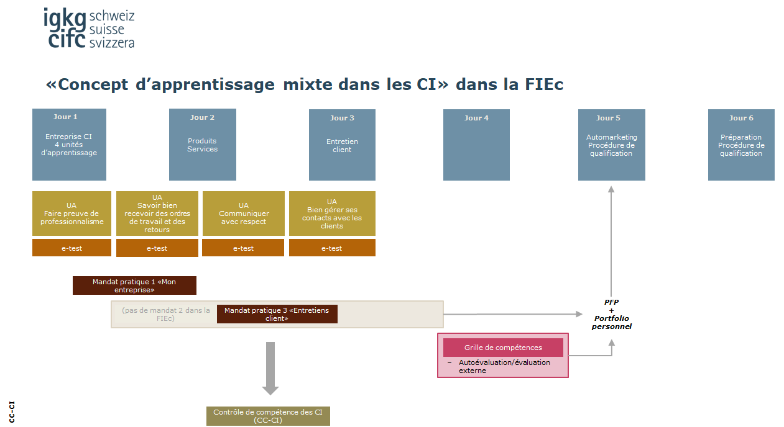
Rappel du concept
Votre avancement après CI 2

Slide 6
1ère partie
Généralités
Contrôle de la mise en route de la STA 1
Avez-vous fait l’UA 3 et 4 ?
Grille de compétences

Slide 7
1ère partie
Qu’avez-vous appris avec les UA ?
Partage d’expériences en groupe

Slide 8
Présentation MSP 2.1 à 2.4

Slide 9
Groupe 1 : compétence méthodologique :
2.1 Travail efficace et systématique
+
2.2 Approche et action interdisciplinaire

Slide 10
Tour de table échange

Slide 11
Groupe 2 : compétence méthodologique :
2.3 Aptitude à la négociation et au conseil
+
2.4 Présentation efficace

Slide 12
Tour de table échange

Slide 13
Pause
Notes:
Formulaire d’exercice vierge à distribuer

Slide 14
2ème partie
Objectif 1.1.8.3

Slide 15
1.1.8.3 Utiliser ses connaissances de l’entreprise
Présentation des différents groupe sur l’exercice
lunette high tech
Pour les observateurs, prenez votre DFP p. 73, et listez selon les critères de l’objectif 1.1.8.3.
Quels sont les critères non traités ?
Notes:
Formulaire d’exercice vierge à distribuer

Slide 16
Présentation des groupes
Notes:
Formulaire d’exercice vierge à distribuer

Slide 17
Tour de table échange

Slide 18
Pause
Notes:
Formulaire d’exercice vierge à distribuer

Slide 19
3ème partie
Responsabilité Sociale des Entreprises
(RSE)

Slide 20

La responsabilité sociale des entreprises (RSE)
Notes:
Formulaire d’exercice vierge à distribuer

Slide 21
La responsabilité sociale des entreprises (RSE)
«Le développement durable est un mode de développement qui répond aux besoins du présent sans compromettre la capacité des générations futures de répondre aux leurs»
(Rapport des Nations Unies)
Notes:
Formulaire d’exercice vierge à distribuer

Slide 22
La responsabilité sociale des entreprises (RSE)
Il englobe 3 domaines :
L’économie
Le social
L’environnement
Notes:
Formulaire d’exercice vierge à distribuer

Slide 23
La responsabilité sociale des entreprises (RSE)
L’économie
Développer son chiffre d’affaires
Maximiser son profit
Augmenter sa marge financière
Etc…
Notes:
Formulaire d’exercice vierge à distribuer

Slide 24
La responsabilité sociale des entreprises (RSE)
Le social
Assurer l’emploi
Former les salariés et les apprentis
Faciliter la réinsertion des collaborateurs en cas de licenciements
Garantir la traçabilité de ses produits
Promouvoir la culture, le sport
Favoriser le commerce équitable
Etc…
Notes:
Formulaire d’exercice vierge à distribuer

Slide 25
La responsabilité sociale des entreprises (RSE)
L’environnement
Respecter l’environnement
Favoriser les produits biodégradables
Recycler ses articles
Eliminer les matières nocives
Etc…
Notes:
Formulaire d’exercice vierge à distribuer

Slide 26
La responsabilité sociale des entreprises (RSE)
Elle concerne toutes les entreprises (petites, moyennes ou grandes)
Elle concerne aussi tous les secteurs économiques (primaire, secondaire ou tertiaire)
Notes:
Formulaire d’exercice vierge à distribuer

Slide 27
7 raisons de l’application de la RSE
Innovation
Compétitivité
Motivation
Attractivité
Réputation
Légitimité
Anticipation
Notes:
Formulaire d’exercice vierge à distribuer

Slide 28
7 raisons de l’application de la RSE
1. Innovation
Trouver des solutions innovantes (produits ou processus de production) qui respectent la RSE.
2. Compétitivité
En appliquant la RSE, possibilité de réduire les coûts (énergie), ce qui augmente la compétitivité sur le marché.
Notes:
Formulaire d’exercice vierge à distribuer

Slide 29
7 raisons de l’application de la RSE
3. Motivation
Une bonne application et intégration de la RSE dans l’entreprise augmente la motivation des collaborateurs.
4. Attractivité
L’application de la RSE est un avantage concurrentiel sur le marché de l’emploi par exemple (intérêt pour de nouveaux collaborateurs) ou argument de vente du produit (Marketing).
Notes:
Formulaire d’exercice vierge à distribuer

Slide 30
7 raisons de l’application de la RSE
5. Réputation
Image de marque de l’entreprise.
6. Légitimité
Crédibilité́ envers les partenaires
7. Anticipation
Permet de s’adapter avant ses concurrents aux nouvelles normes et réglementations que les entreprises doivent respecter.
Notes:
Formulaire d’exercice vierge à distribuer

Slide 31
Exemple d’application de la RSE au travers du commerce équitable dans votre entreprise lunette high tech
Proposition
Idées
…
Notes:
Formulaire d’exercice vierge à distribuer

Slide 32
3ème partie
Exercice – 30 minutes
Sur la base des informations reçues sur les chartes et la RSE complétez vous présentations en abordant les points suivants:
Définissez 2 valeurs que votre « groupe - entreprise » défend
Selon la RSE quelles sont vos forces et faiblesses
Pourquoi devrait-on acheter ce produit chez vous ?
  Argumenter en quoi vous êtes meilleur que vos concurrents
Notes:
Formulaire d’exercice vierge à distribuer

Slide 33
Présentation de 2 groupes
Notes:
Formulaire d’exercice vierge à distribuer

Slide 34
Tour de table échange et liens avec vos entreprises

Slide 35
Pause
Notes:
Formulaire d’exercice vierge à distribuer

Slide 36
3ème partie
Normes ISO, chartes …

Slide 37
Les normes ISO
Notes:
Formulaire d’exercice vierge à distribuer

Slide 38
Les normes ISO
Quand vous voyez ces normes qu’est ce que cela veut dire ?
Notes:
Formulaire d’exercice vierge à distribuer

Slide 39
Les normes ISO
Faire des liens entre ces normes et vos entreprises
http://www.iso.org/
Notes:
Formulaire d’exercice vierge à distribuer

Slide 40
Tour de table échange

Slide 41
Les chartes d’entreprises
Notes:
Formulaire d’exercice vierge à distribuer

Slide 42
La charte d’entreprise
A quoi sert-elle ?
C’est un référentiel pour les collaborateurs
Elle rassure les partenaires de l’entreprise
Elle dresse les plans d’action des dirigeants
Etc…
Notes:
Formulaire d’exercice vierge à distribuer

Slide 43
Les formules utilisées dans une charte peuvent être
de simples intentions (ex. l’entreprise favorise, est attentive, souhaite contribuer)
de véritables engagements
Notes:
Formulaire d’exercice vierge à distribuer

Slide 44
Lorsque la charte n’est pas traduite dans la réalité et se trouve enfouie dans un tiroir, on parle de charte vitrine
Notes:
Formulaire d’exercice vierge à distribuer

Slide 45
La charte de mon entreprise d’apprentissage
Tour de table
Existe-t-elle ?
Que contient-elle ?
Me l’a-t-on expliqué ?
Comment est-elle appliquée ?
Notes:
Formulaire d’exercice vierge à distribuer

Slide 46
La charte d’entreprise
Certaines entreprises ont des chartes spécifiques à des domaines particuliers :
Charte qualité
Charte client
Charte RH
Charte environnement
Etc.
Notes:
Formulaire d’exercice vierge à distribuer

Slide 47
Travail de groupe :
Cherchez sur internet la charte de H&M et donnez votre avis sur cette charte.
Notes:
Formulaire d’exercice vierge à distribuer

Slide 48
Présentation de 2 groupes
Notes:
Formulaire d’exercice vierge à distribuer

Slide 49
Tour de table échange et liens avec vos entreprises

Slide 50
4ème partie
Du CI 3 au CI 4

Slide 51
Cours interentreprises
Pour le CI 4 : Pour tout le monde !
Terminer et publier le mandat 3
3ème grille des compétences + évaluation
Commencer le PFP
Télécharger les documents

Slide 52
Cours interentreprises
Pour le CI 4 : selon groupe
Groupe 1 : MSP 3.1
Groupe 2 : MSP 3.2
Groupe 3 : MSP 3.3
Groupe 4 : MSP 3.6
Feuille annexe pour responsable de groupe

Slide 53
Cours interentreprises
Pour le CI 4 : en groupe
Travail sur votre entreprise «lunette high tech»
Création et présentation de votre service gestion des réclamations en tenant compte de l’objectif 1.1.3.4 et de l’UA 4
Feuille annexe pour responsable de groupe

Slide 54
Rappel
N’oubliez pas votre dossier de formation et des prestations (DFP) ainsi que votre pc ou tablette !
Tous devoirs non fait ou oublier entrainera le renvoi en entreprise et un rattrapage un samedi

